Slide 1
Hydrocultuur

Slide 2
Inleiding
Planten spelen een belangrijke rol op de werkvloer, het geeft rust, zuurstof kortom het heeft een positief effect op de mens.
Een gezonde werkomgeving maakt mensen productiever! Je concentratievermogen verbetert en je voelt je fitter!

Slide 3
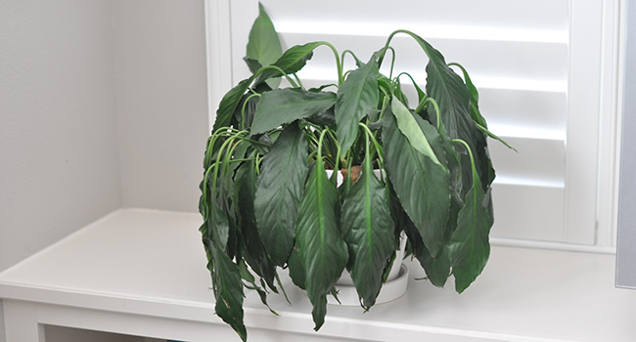
Beplanting
Weinig tijd voor watergeven, voeding e.d. (verzorging)
Ziektes/plagen
Weinig ruimte

Slide 4
Hydrocultuur
Een teelt op hydrocultuur wil zeggen dat de planten groeien op basis van water, waarin de nodige voedingsstoffen zijn toegevoegd. Er wordt geen gebruik gemaakt van grond zoals in de klassieke teeltwijzen.

Slide 5
Hydrocultuur betekent het telen van planten op water. De grond waarin de plant normaal gesproken staat, wordt door een gespecialiseerd proces vervangen door kleikorrels. Deze kleikorrels zijn speciaal voor dit doel ontwikkeld. De planten kunnen hierdoor in een laagje water staan.
Deze planten ontwikkelen een ander soort wortel. Dit komt omdat water minder zuurstof bevat dan poreuze potgrond. Deze wortels kunnen toch voldoende zuurstof opnemen, maar zijn minder vertakt en hebben lange fijne haarwortels.

Slide 6
voordelen
De planten zijn minder vatbaar voor ziekten, omdat er geen grond wordt gebruikt waarin een hogere vervuilingsgehalte schuilt.
Geen extra werk met wieden, aangezien er geen onkruidgroei is.
Mogelijk om in zeer beperkte ruimten goede resultaten te halen.
Geen risico op uitgedroogde planten, omdat de plant zelf het nodige water ophaalt via de wortels

Slide 7
nadelen
Materialen (pot, watergeefsysteem) zijn niet overal verkrijgbaar;
Duur in aanschaf.

Slide 8
Hoe werkt het?
De plant wordt in een soort van substraat geplaatst dat bestaat uit poreuze gesteenten, steenwol of materialen die niet kunnen rotten. Het water bevindt zich in een reservesysteem en door de capillaire werking wordt het water tot bij de wortels gebracht in de poreuze media. Hierdoor is het zelfs mogelijk om planten die een verschillende waterbehoefte hebben naast elkaar te laten groeien.
Een niveauverklikker zorgt ervoor dat je ten allentijde het waterniveau op peil kan houden van het waterreservoir.

Slide 9
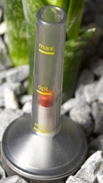
Geef de hydrocultuur plant water tot OPT (optimaal). Geef de plant alleen water tot MAX (maximaal) wanneer de plant binnen 10 dagen droog staat.
Nadat de watermeter op MIN (minimaal) staat dienen de wortels vier dagen te luchten voordat de plant opnieuw water krijgt.

Slide 10
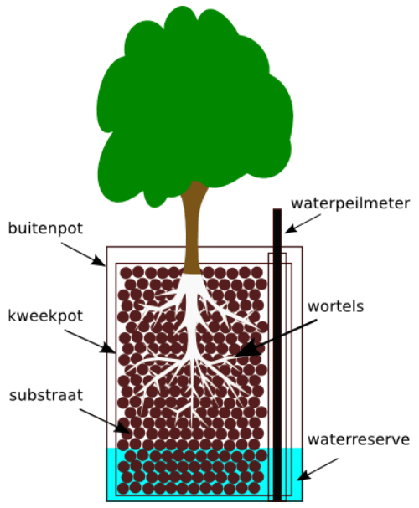

Slide 11
